Slide 1
Лабораторная работа №1 Вариант 4
Подготовили студенты Y2334:
Карасёва Л. Д., Зиновьев А. Р.

Slide 2
Назначение ИС
Создание среды для выполнения консультационной деятельности службы Мэнуоринг

Slide 3
Основной процесс и внешние сущности
Основной процесс: выполнение консультационного проекта.
Внешние сущности:
Заказчик;
Управляющий консультационной службой.

Slide 4
Потоки для внешних сущностей
Запрос услуги;
План проекта;
Заключение контракта;
Изменения в смете;
Факт о проделанной работе;
Оплата;
Данные о заказе;
План проекта.

Slide 5
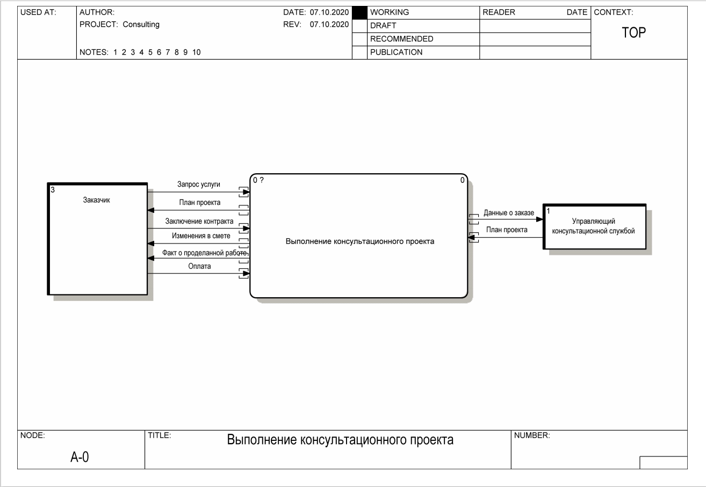
Контекстная диаграмма нулевого уровня

Slide 6
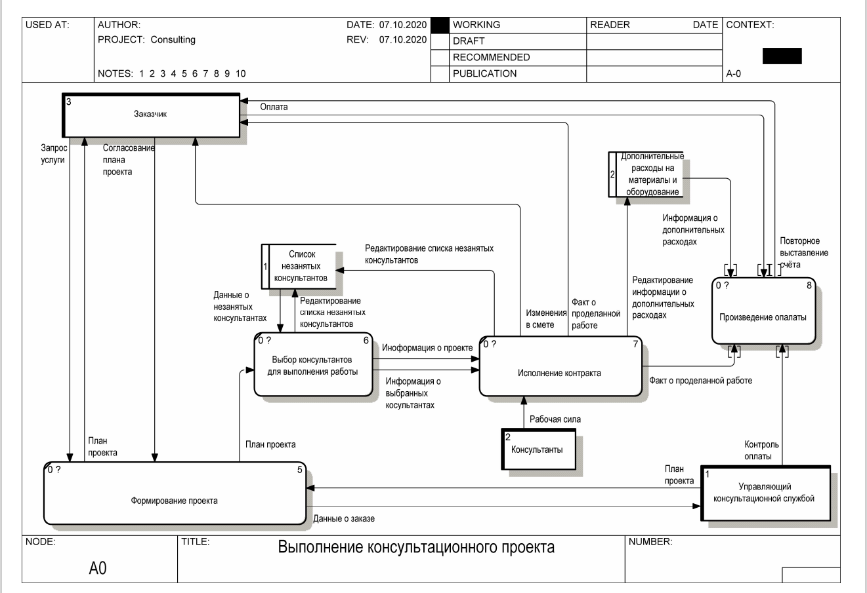
Детализированная диаграмма

Slide 7
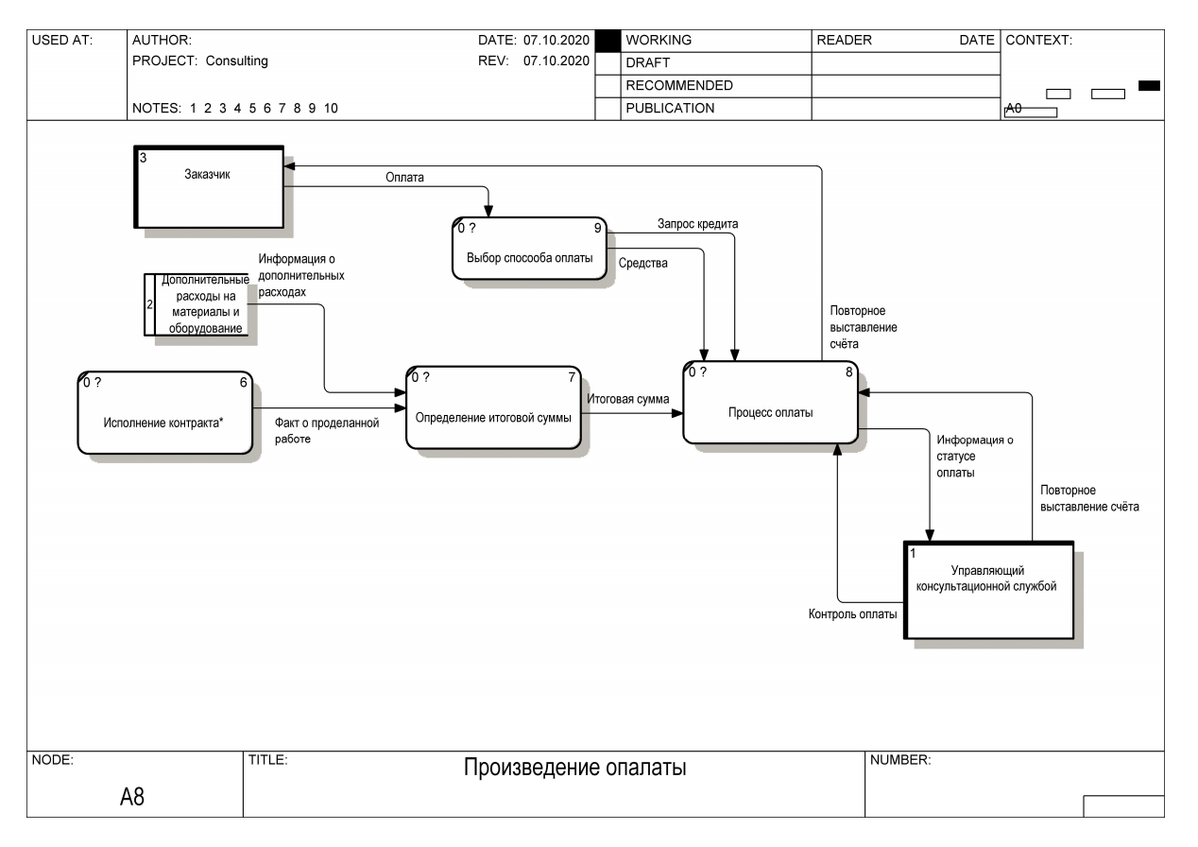
Детализированная диаграмма

